Slide 1


Pixel Solitaire
Хромых Никита Андреевич

Slide 2
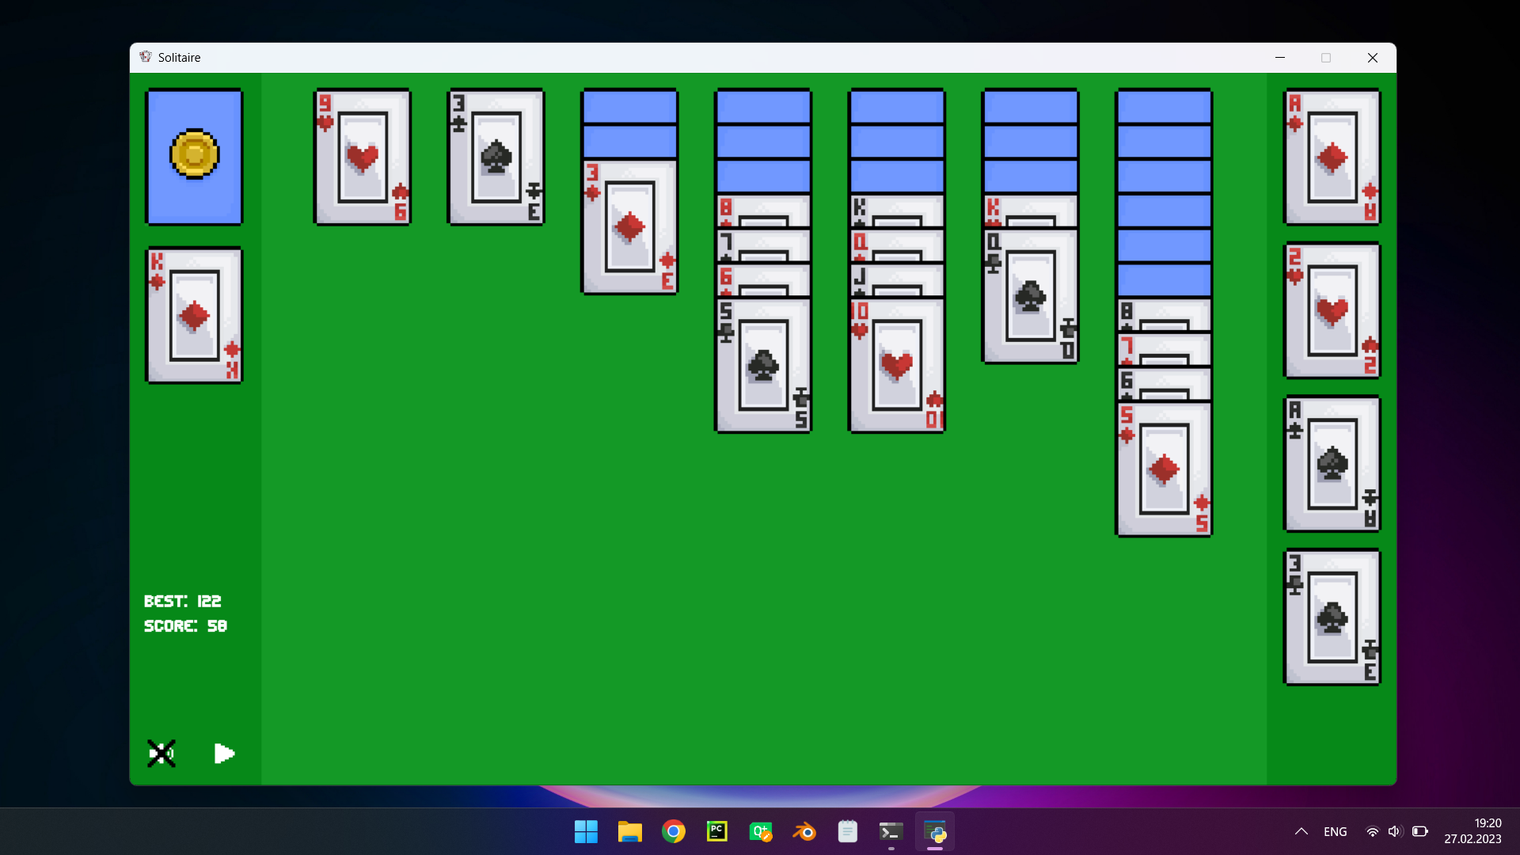
Обычная косынка, выполненная в пиксельном стиле

Slide 3
Разговоры о важном
Для чего собственно нужно?
Просто, чтобы расслабится и занять свой мозг дельцем.. а то так и атрофироваться может от безделья)
Какие технологии использует «Косынка»?
Python 3.10
Pygame 2.1.3
Сколько строк в проекте?
Суммарно в проекте вышло 416 строк (исключая пустые строки, комментирования, документацию, а также __init__.py файлы)
Самым тяжелым файлом оказался fields.py со своими 170 чистыми строками

Slide 4
Для умников и умничек
Проект разбит на абстрактные классы для корректной работы игры. Каждая функция класса имеет небольшую документацию. Вот список всех классов используемых в проекте:
- Card_GameObject – Используется для инициализации игровой карты
- Column_GameObject – Колонка в которой будут лежать карты
- Menu_GameObject – Меню для перезапуска игры и отключения музыки
- Slot_GameObject – Класс для взаимодействия с боковой панелью (куда карты складывают)
Statistic_Game_Object – Из названия можно понять, что эта штука ведет статистику
Field_GameObject – Основной класс собирающий всю игру воедино
Main – Главный инициализирующий класс

Slide 5
Завершение
Несмотря на то, что проект уже полностью готов и нормально функционирует всё же есть, то чего нет, но хотелось бы добавить.. Например: красивую анимацию после победы (увы, но её нету :с ) и автоматическое перемещение карты на свободную ячейку по двойному клику мыши.
Во всем остальном проект полностью готов! Приятной игры!
P. S. Исходники на GitHub

